Slide 1

上海市西南位育中学课题开题答辩
基于AI自主学习对于侮辱性表情包的识别
指导老师：佘成良
答辩人： 陈佳天 李杰瑞

Slide 2
课题来源及意义
理论依据与可行性分析
研究内容
课题研究计划
进展与方向

Slide 3
上海市西南位育中学课题开题答辩
课题来源及意义
1
课题提出背景
课题研究价值

Slide 4



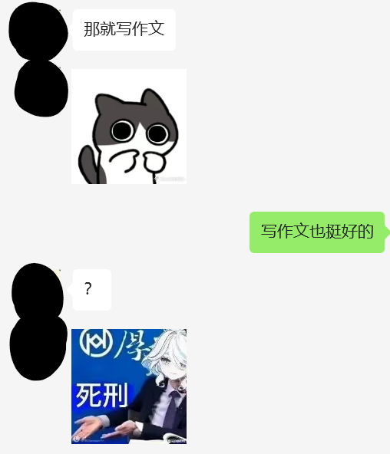
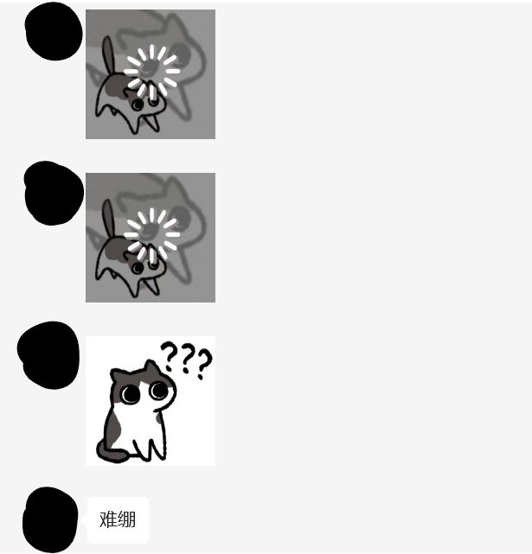
Opening Defense of the Research Project at Southwest Weiyu Middle School in Shanghai.
上海市西南位育中学课题开题答辩
1.1 课题提出背景
课题来源及意义
侮辱性表情包的识别
理论依据与
可行性分析
侮辱性表情包的识别是一项具有重要意义的研究领域。随着社交媒体的普及和表情包的广泛使用，人们在日常沟通中越来越频繁地使用表情包来表达情感和观点。然而，一些表情包可能包含侮辱、歧视、暴力或不当内容，对他人的尊严和社会和谐构成了威胁。
研究内容
课题研究计划
因此，进行侮辱性表情包的识别研究具有重要的实际意义，可以推动依托平台管理保护心理健康、建设网络文化和维护法律合规等方面的进步。
进展与方向

Slide 5
Opening Defense of the Research Project at Southwest Weiyu Middle School in Shanghai
上海市西南位育中学课题开题答辩
1.2 课题研究价值
课题来源及意义
课题来源及意义
通过开展侮辱性表情包的识别研究，我们可以依托平台管理解决以下问题
理论依据与
可行性分析
理论依据与
可行性分析
01
02
03
研究内容
研究内容与方案
保护心理健康
建设网络文化
维护法律合规
保护用户免受恶意和不适宜的内容的侵害，减轻个体的负面情绪和心理压力
营造一个更加友好和尊重的网络环境。
在一些国家和地区，侮辱性表情包可能违反法律法规，涉及到诽谤、人身攻击等问题。
课题创新与难点
课题研究计划
课题研究计划
进展与方向

Slide 6
上海市西南位育中学课题开题答辩
理论依据及可行性分析
2
理论依据
可行性分析

Slide 7

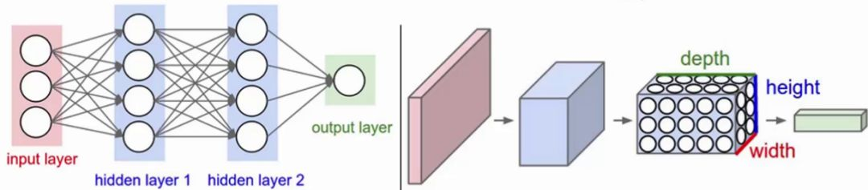
Opening Defense of the Research Project at Southwest Weiyu Middle School in Shanghai
上海市西南位育中学课题开题答辩
2.1 理论依据
侮辱性表情包的识别可以基于计算机视觉和AI自主学习来实现
课题来源及意义
课题来源及意义
理论依据与
可行性分析
理论依据与
可行性分析
研究内容
研究内容与方案
课题创新与难点
课题研究计划
卷积神经网络（CNN）
课题研究计划
进展与方向

Slide 8
Opening Defense of the Research Project at Southwest Weiyu Middle School in Shanghai
上海市西南位育中学课题开题答辩
2.2可行性分析
课题来源及意义
课题来源及意义
理论依据与
可行性分析
理论依据与
可行性分析
01
02
数据收集
模型训练与评估
数据集的大小和质量对模型的训练和性能至关重要。
使用收集到的数据集，应合理选择一个机器学习模型，来对侮辱性表情包进行分类。
研究内容
研究内容与方案
可行性分析
03
模型优化、改进与应用
课题创新与难点
课题研究计划
根据模型的表现，可以进行模型的优化和改进。这包括调参数、增加训练数据。
课题研究计划
进展与方向

Slide 9
上海市西南位育中学课题开题答辩
3
研究内容
研究内容、拟解决的关键问题

Slide 10




Opening Defense of the Research Project at Southwest Weiyu Middle School in Shanghai
上海市西南位育中学课题开题答辩
3.1研究内容、拟解决的关键问题
课题来源及意义
课题来源及意义
理论依据与
可行性分析
理论依据与
可行性分析
对于数据集
对于模型的选择
根据模型训练结果，调整相应数据的比例
由于经验较少，所以可能会使用效果不佳的模型
研究内容
研究内容与方案
课题创新与难点
课题研究计划
对于数据的获取
对于数据的清洗
发现许多网站有反爬机制，拟解决方案有换网站和反反爬两种方案
目前发现，在爬下来的数据中有空白等无意义的图片，需要做筛脏。
课题研究计划
进展与方向

Slide 11
上海市西南位育中学课题开题答辩
4
课题研究计划
研究阶段主要任务

Slide 12
Opening Defense of the Research Project at Southwest Weiyu Middle School in Shanghai
上海市西南位育中学课题开题答辩
4.1 研究阶段主要任务
课题来源及意义
课题来源及意义
课题研究阶段
理论依据与
可行性分析
理论依据与
可行性分析
模型训练：使用收集到的数据集对选定的模型进行训练，可以使用现有的深度学习框架进行训练，如TensorFlow、PyTorch等
模型评估：使用测试集对训练好的模型进行评估，评估指标可以采用精度、召回率、F1值等。
模型调优：根据评估结果对模型进行调优，可以通过、更换模型架构等方式进行调优。
收集训练数据：收集大量包含侮辱性表情包的图片，并标注每个表情包是否属于侮辱性。
数据预处理：对于收集到的数据进行一系列的预处理，如裁剪、缩放、增强等操作
模型选择：选择适合此任务的深度学习模型，如卷积神经网络（CNN）
研究内容
研究内容与方案
课题创新与难点
课题研究计划
课题研究计划
进展与方向

Slide 13
上海市西南位育中学课题开题答辩
5
进展与方向
过往进展
目前结果
之后计划

Slide 14

Opening Defense of the Research Project at Southwest Weiyu Middle School in Shanghai
上海市西南位育中学课题开题答辩
5.1 过往进展
课题来源及意义
课题来源及意义
2024 01 13
2024 02 06
2024 02 15
13：18我们成功爬取了一些表情包（26张），并做到了只爬取jpg
13：22 data_get3.ipynb 为对于'https://www.dbbqb.com/'的爬取，但好像遇到了阻力（可能这个网站有反爬机制）
13：15 改进为 data_get2_2.ipynb 分页进行爬取
15：36 爬取258张（257）
10:22 开始完整爬取
13:44 补充结尾提示音
14:59 完成10474张爬取，疑似出现问题
16:16 略调整模型
18:34 经过阅读学习，发现由于处理图像，所以应该使用卷积神经网络，之前模型错误
理论依据与
可行性分析
理论依据与
可行性分析
研究内容
2024 02 07
2024 02 17
14:36 数据集预处理
14:58 完成去动图预处理
15:09 完成统一大小预处理
15:12 开始手动分类
09:07 训练CNN模型，取得进步，无法泛化
09:45 使用数据增强，效果不佳
10:08 成功泛化，发现epoch不够大，但准确率不高
课题创新与难点
课题研究计划
2024 01 26
20:10 为了解决数据不成比例的问题，随机上网爬取新的数据
21:00 遇到了问题并为此耗费40分钟，python报错是“url不正确”，此问题有待解决
课题研究计划
进展与方向

Slide 15
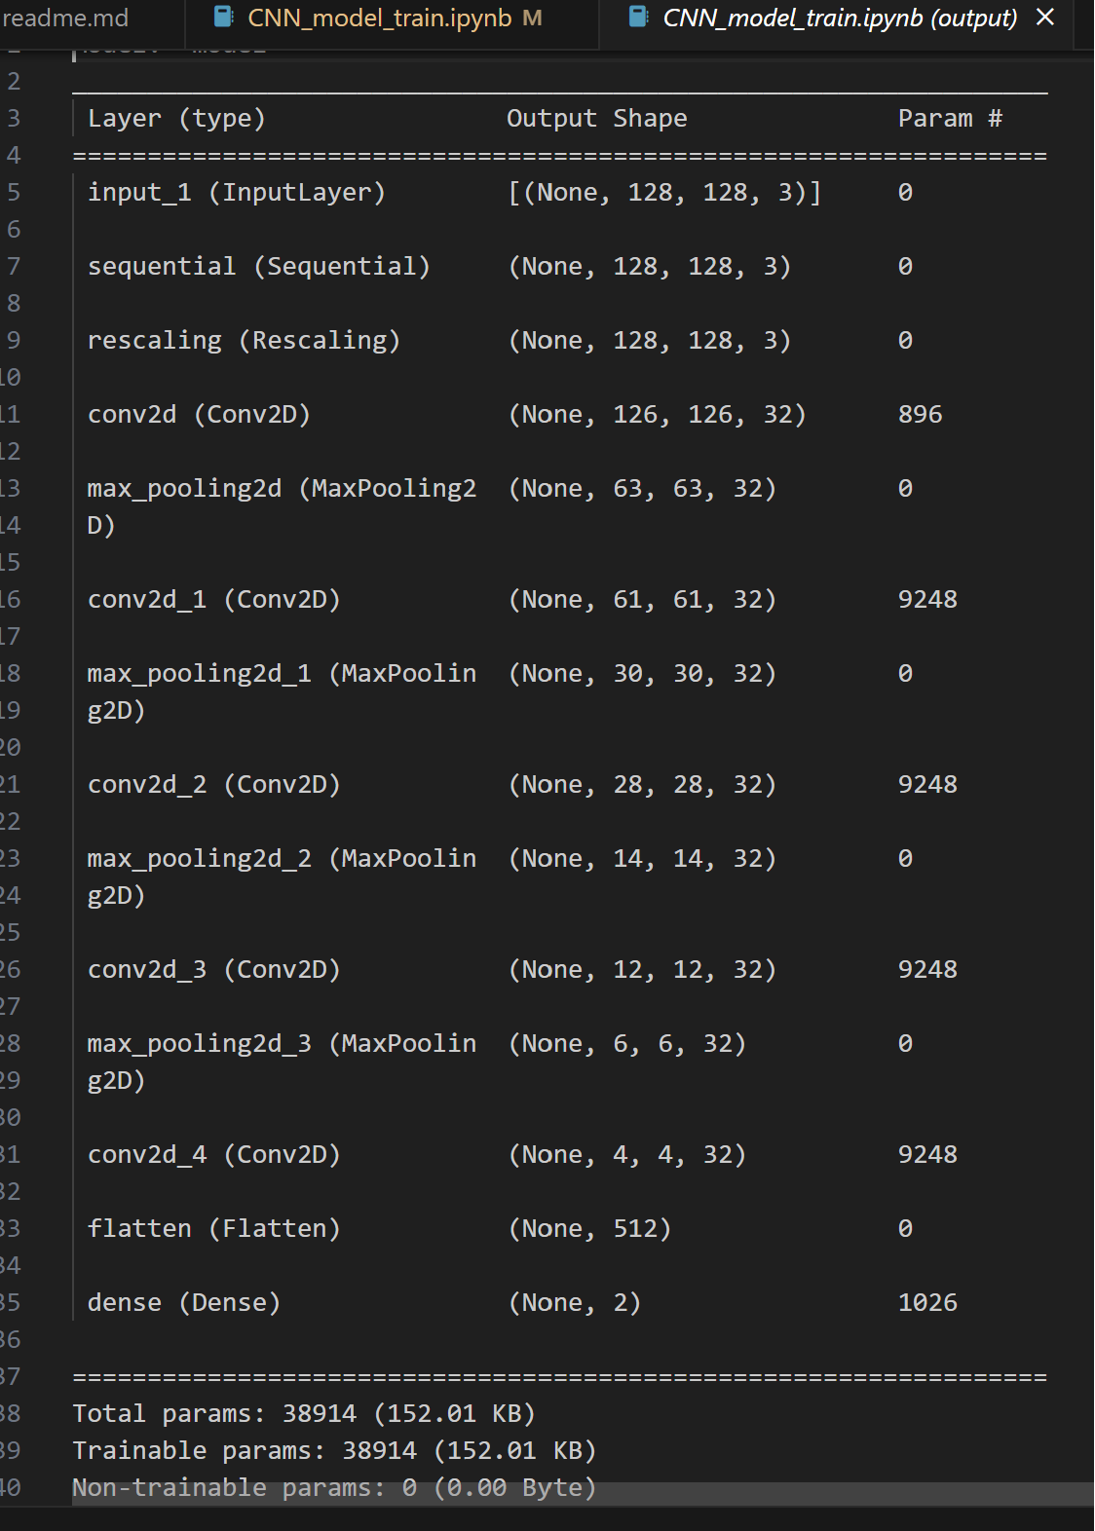
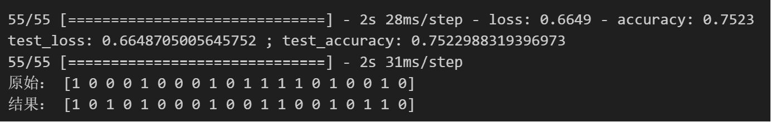
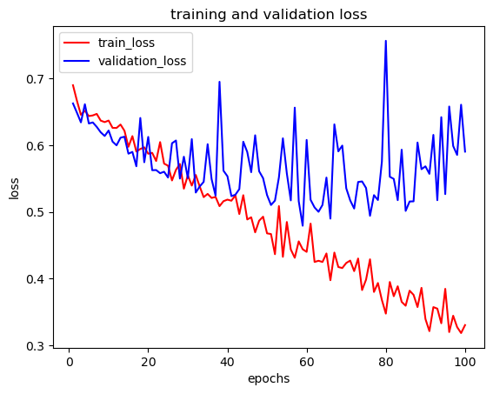
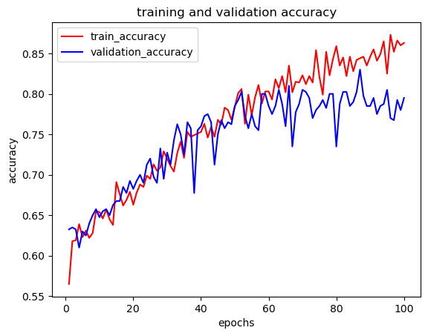
Opening Defense of the Research Project at Southwest Weiyu Middle School in Shanghai
上海市西南位育中学课题开题答辩
5.2 如今进展
课题来源及意义
课题来源及意义
对于数据集data_training_20240217
理论依据与
可行性分析
理论依据与
可行性分析
研究内容
研究内容与方案
课题创新与难点
课题研究计划
课题研究计划
进展与方向

Slide 16
Opening Defense of the Research Project at Southwest Weiyu Middle School in Shanghai
上海市西南位育中学课题开题答辩
5.3 之后计划
课题来源及意义
课题来源及意义
仔细学习卷积神经网络
整理数据集，筛脏数据
因为模型的准确度不够，对数据进行进一步细化分类，可以按照“有无文字”来分类
因为数据过多，可以在之后减少数据的数量，增加数据的质量
现在不确定模型检测的特征是什么，可以在其中加入一定的“只有文字没有图形”的表情包作为噪点来确认模型的可行性。
理论依据与
可行性分析
理论依据与
可行性分析
研究内容
研究内容与方案
课题创新与难点
课题研究计划
课题研究计划
进展与方向

Slide 17

汇报完毕，敬请批评指正！
答辩人：陈佳天 李杰瑞
2024年2月27日

